Slide 1
Организация оказания наркологической помощи на территории Омской области в условиях пандемии COVID-19
Министерство здравоохранения Омской области
Бюджетное учреждение здравоохранения Омской области «Наркологический диспансер»
Титов Д.С.
главный внештатный специалист психиатр-нарколог
Министерства здравоохранения Омской области,
главный врач БУЗОО «Наркологический диспансер»
15 декабря 2020 года

Slide 2
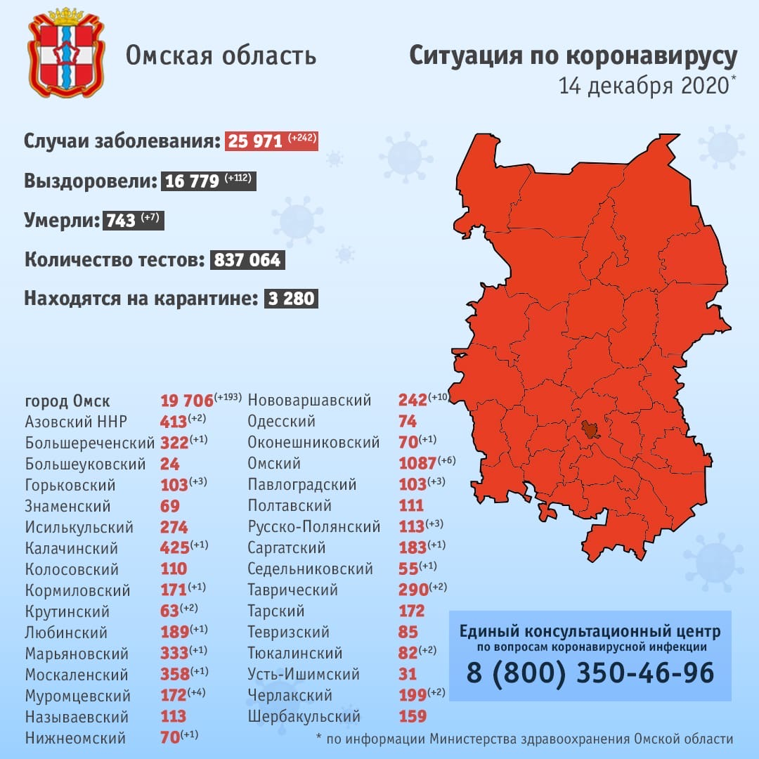
Омская область
Часовой пояс МСК +3
Входит:
в Сибирский Федеральный округ
Включает:
32 муниципальных района
город Омск
Площадь:
141 140 кв. км.
Протяженность:
с севера на юг – 600 км.
с запада на восток – 300 км.
Население:
1 926 665 человек
Плотность населения:
13,65 человек на кв. км.
Слайд 2

Slide 3
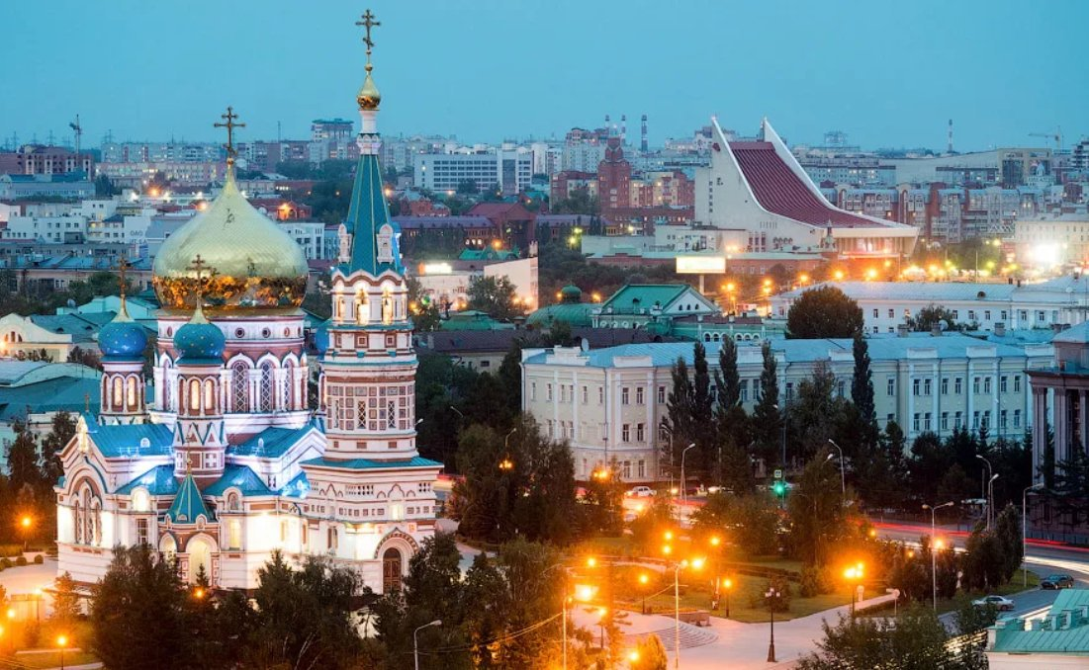
Обеспеченность врачами психиатрами-наркологами
на территории Омской области
2019 год
Кадры психиатров-наркологов (физических лиц) (на 10 тысяч населения)
РФ – 0,35
СФО – 0,32
Омская область – 0,34
Имеют сертификат соответствия (%)
РФ – 99,7
СФО – 99,4
Омская область – 100,0
Число занятых должностей психиатров-наркологов
(на 10 тысяч населения)
РФ – 0,53
СФО – 0,60
Омская область – 0,66
2020 год
Омская область
кадры психиатров наркологов (физических лиц)
0,34 на 10 тысяч населения
Слайд 3

Slide 4
Наркологическая ситуация
на территории Омской области
На 01 октября 2020 года
у врачей психиатров-наркологов
наблюдалось 27 984 человека
(в том числе: женщин – 6 900 чел.; несовершеннолетних – 505 чел.)
(на 01.10.2019 г. – 28 164 человека,
в том числе: женщин – 6 936 чел.; несовершеннолетних – 577 чел.)
Структура контингента
наркологических больных
Слайд 4

Slide 5
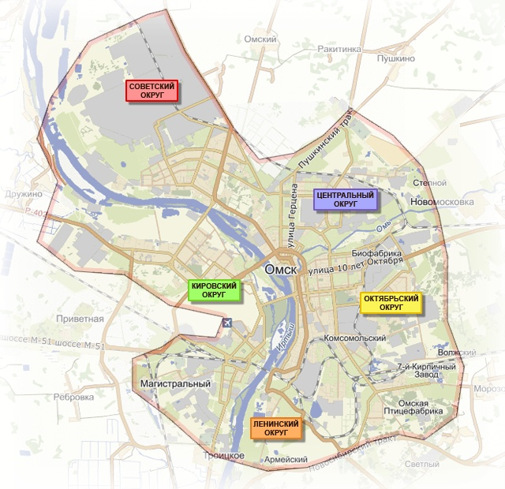
Организация наркологической помощи
на территории Омской области
Приоритетным является обеспечение доступности и качества оказания медицинской помощи по профилю «психиатрия-наркология» населению региона
Наркологическая помощь организована на трех этапах:
амбулаторный
стационарный
реабилитационный
БУЗОО «Наркологический диспансер»
В Омской области
44 наркологических кабинета
32 кабинета в районах
12 кабинетов в г. Омске
Дневной стационар
20 койко-мест
Слайд 5

Slide 6
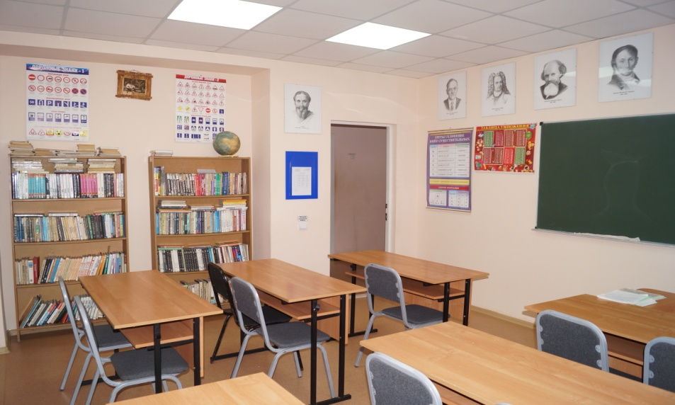
Организация стационарной помощи
на территории Омской области
Коечный фонд - 250 коек
в том числе:
БУЗОО «Наркологический диспансер» - 185 коек
для женщин – 30 коек
для подростков – 30 коек
отделение медицинской реабилитации для взрослых – 25 коек
БУЗОО «Клиническая психиатрическая больница
имени Н.Н. Солодникова» - 60 коек
палаты реанимации и интенсивной терапии – 6 коек
БУЗОО «Тарская центральная больница» - 5 коек
БУЗОО «Наркологический диспансер»
2019 год
пролечено 2 483 человека
(план выполнен на 101,1%)
2020 год
пролечено 1 493 человека
(план выполнен на 85,1%)
За 2019 год прошли лечение
в стационарных условиях
3 704 наркологических
больных,
в том числе
с синдромом зависимости от
-алкоголя – 2 701 человек
-наркотиков – 612 человек
Слайд 6

Slide 7
Организация профилактической работы
Стратегическая цель профилактики наркологических расстройств - сокращение масштабов употребления психоактивных веществ, формирование общественного мнения к проблеме и повышение информированности населения целевых групп по актуальным вопросам распространения болезней зависимости.
Первичная
«ГОРЯЧАЯ ЛИНИЯ»
по лечению наркозависимости
348-003
Центры здоровья
Волонтеры
Выставки
СМИ
«ГОРЯЧАЯ ЛИНИЯ»
по прекращению потребления табака и лечению табачной зависимости
344-003
Вторичная
Взаимодействие с КДН
Взаимодействие с образовательными организациями
Родительский
урок
ТЕЛЕФОНЫ
(круглосуточные)
по вопросам лечения наркологических зависимостей
для взрослого населения
539-483
для детского населения
360-860
Школы
здоровья
Школа
матерей и
отцов
Третичная
Взаимодействие с УМВД, УФСИН
Профилактика
наркологических
расстройств
Первокурсник
Табак или
здоровье
Раннее выявление
Здоровье молодежи – богатство
России
Тестирование
Мед. осмотры
Общая врачебная практика

Slide 8
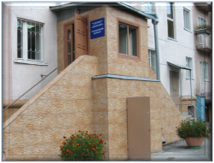
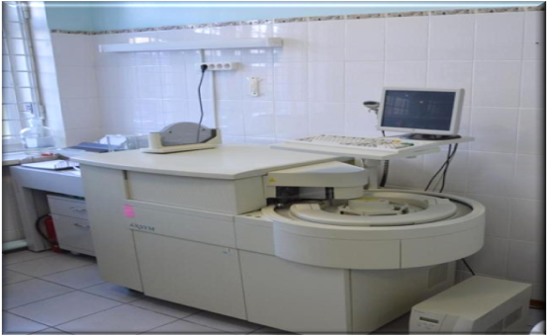
БУЗОО «Наркологический диспансер»
Профилактические медицинские осмотры
обучающихся образовательных организаций
БУЗОО «Наркологический диспансер»
химико-токсикологическая лаборатория
клинико-диагностическая лаборатория
укомплектован необходимым оборудованием и кадрами
в соответствии с нормативной правовой базой
Проведено осмотров с тестированием на ПАВ:
2015 г. – 808 чел.
2016 г. – 663 чел.
2017 г. – 1 768 чел.
2018 г. – 1 332 чел.
2019 г. – 2 700 чел.
2020 г. – 369 чел.
Выявлено положительных результатов:
2015 г. – 0 чел.
2016 г. – 0 чел.
2017 г. – 3 чел.
2018 г. – 6 чел.
2019 г. – 4 чел.
2020 г. – 2 чел.
Слайд 8

Slide 9
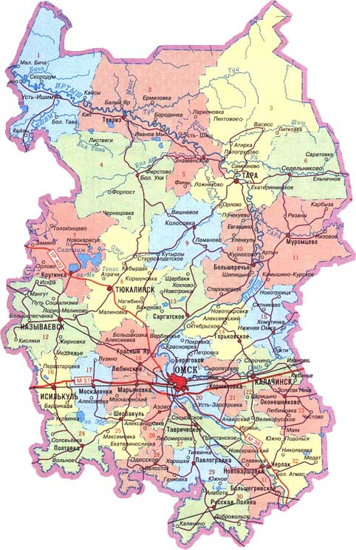
Направления
совершенствования организации оказания
наркологической помощи
продолжить укрепление материально-технической базы наркологической службы Омской области и кадрового потенциала в соответствии с порядком и стандартами оказания наркологической помощи;
совершенствовать формы и методы межведомственного взаимодействия для координации действий по профилактике зависимостей, лечению и реабилитации наркологических больных;
продолжить методическую и консультативную помощь в плане межведомственного взаимодействия для медицинских работников и специалистов ведомств, являющихся субъектами профилактики, по раннему выявлению и организации профилактики злоупотребления психоактивными веществами.
Слайд 9

Slide 10
Благодарю за внимание!
БУЗОО «Наркологический диспансер» Омск, ул. Учебная, д. 189 Тел.:8(3812) 30-27-25 (приемная)
Факс: 8(3812) 53-08-83
www.buzoond.ru e-mail: nd_mail@minzdrav.omskportal.ru
Слайд 10

